Slide 1
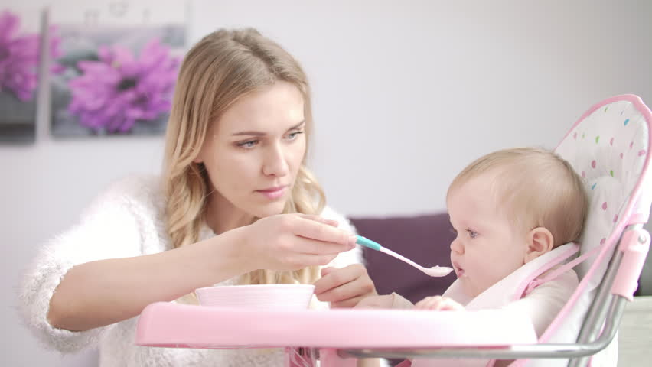
স্বাগতম

Slide 2
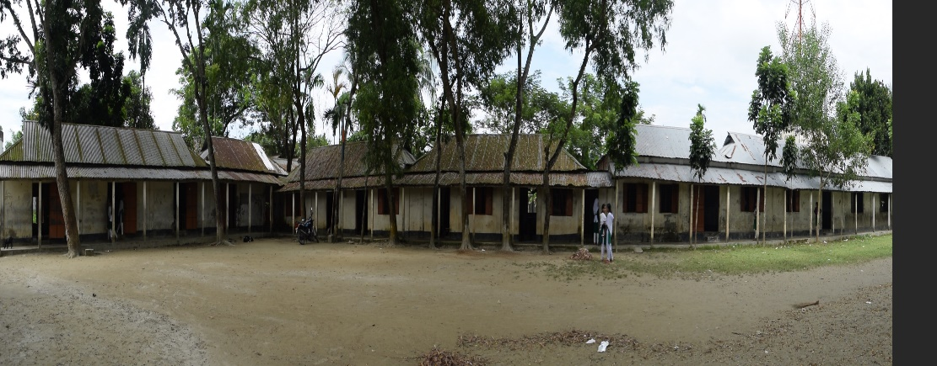
পরিচিতি
শাহিনা খাতুন
প্রধান শিক্ষক
শ্রেণি- দশম
বিষয়- বাংলা ২য়
সময়- ৫০ মিনিট।
হাজী হেলাল উদ্দিন বালিকা উচ্চ বিদ্যালয়
তারাকান্দা, ময়মনসিংহ।

Slide 3
নিচের বাক্যগুলো দ্বারা কী বুঝানো হয়েছে?
১.ক্ষমা কর মোর অপরাধ।
২.এক্ষুনি বেরিয়ে যাও।
৩.বেঁচে থাকো, বাবা।
প্রার্থনা
আদেশ
আশীর্বাদ

Slide 4
আজকের পাঠ
বাংলা অনুজ্ঞা
আদেশ, অনুরোধ, অনুমতি, প্রার্থনা, অনুনয়, উপদেশ, আশীর্বাদ, অভিশাপ, আমন্ত্রণ ইত্যাদি যাবতীয় মনোভাব প্রকাশ করে।

Slide 5
শিখন ফল
১.বাংলা অনুজ্ঞা কী তা বলতে পারবে।
২. কোন কোন অর্থে অনুজ্ঞা পদের ব্যবহার হয় তা বলতে পারবে।
৩.বর্তমান ও ভবিষ্যৎ কালের অনুজ্ঞার বিভক্তিসমূহ বলতে পারবে।

Slide 6
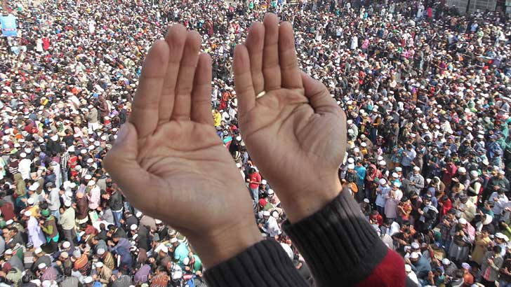
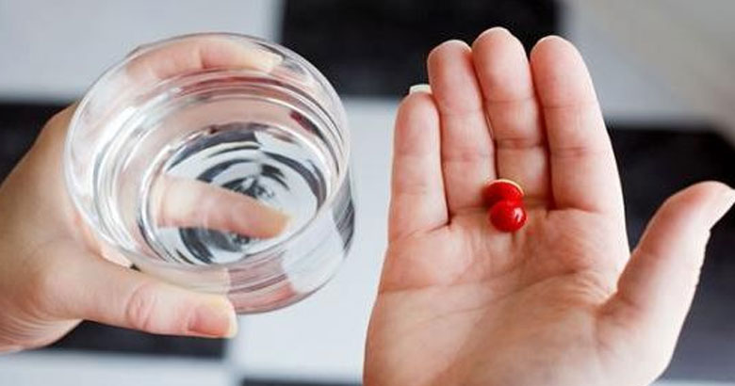
আমরা দেখে নেই
অনুরোধ
অংকটা বুঝিয়ে দাও।
প্রার্থনা
ক্ষমা কর মোর অপরাধ।
বিধান
রোগ হলে ওষুধ খাবে।

Slide 7
অনুজ্ঞা পদ
আদেশ, অনুরোধ, অনুমতি, প্রার্থনা, অনুনয় প্রভৃতি অর্থে
বর্তমান এবং ভবিষ্যৎ কালে মধ্যম পুরুষে ক্রিয়াপদের
যেরূপ হয় তাই অনুজ্ঞা পদ।

Slide 8
অনুজ্ঞা পদের গঠন
মধ্যম পুরুষের তুচ্ছার্থক বা ঘনিষ্ঠার্থক সর্বনামের অনুজ্ঞায়
ক্রিয়াপদে কোনো বিভক্তি যোগ হয় না।মূল ধাতুটিই ক্রিয়াপদ
রূপে ব্যবহৃত হয়।যেমন-মধ্যম পুরুষ তুচ্ছর্থক-তুই,তোরা।
কিন্তু অনুরোধ,আদেশ বা এইরূপ অর্থে সম্ভ্রমাত্নক মধ্যম পুরুষ- আপনি বা আপনারা।সাধারণ মধ্যম পুরুষ-তুমি বা তোমরা।
১ নং
।

Slide 9
২নং
প্রাচীন বাংলা রীতিতে মধ্যম পুরুষের অনুজ্ঞায় ক্রিয়ার সঙ্গে
‘হ’যোগ করার নিয়ম ছিল বর্তমানে এই ‘হ’ অ,এবংও তে
রূপান্তরিত হয়েছে। যেমন-
ক) ‘করহ’-কর।
খ) ‘দেহ’-দাও।

Slide 10
৩নং
ক) উত্তম পুরুষের অনুজ্ঞা পদ হতে পারে না।
কারণ,কেউ নিজেকে আদেশ করতে পারে না।
খ)অপ্রত্যক্ষ বলে নাম পুরুষের অনুজ্ঞা হয় না।
তবে এই মত সবাই সমর্থ করে না।

Slide 11
মধ্যম ও নাম পুরুষের বর্তমান অনুজ্ঞার রূপঃ
ধরন সর্বনাম বিভক্তি উদাহরণ/ক্রিয়াপদ
১)সম্ভ্রমাত্নক আপনি,তিনি উন,ন যাউন,যান
২)সাধারণ তুমি,তোমরা অ,ও করো,যাও
৩)তুচ্ছার্থক তুই,তোরা ০(শূন্য) কর্,যা

Slide 12
ঘটমান বর্তমান অনুজ্ঞা
১.মূল ক্রিয়াপদের সংগে-ইতে/-তে বিভক্তি যুক্ত হয়ে অসমাপিকা
ক্রিয়াপদ গঠন করা যায়। অসমাপিকা ক্রিয়াপদ থাক্ ধাতুর
সংগে যুক্ত করে যে ক্রিয়াপদ হয়,উভয়ে মিলে যৌগিক ক্রিয়া
তৈরী করে।এই যৌগিক ক্রিয়া ঘটমান অনুজ্ঞার অর্থ প্রকাশ করে।
যেমন-(সে)-ইতে/-তে+-উক(করিতে/করতে থাকুক)।
(তিনি/আপনি)-ইতে/-তে+-উন(করিতে/করতে থাকুন)। থাক্ ধাতুর সঙ্গে যুক্ত ক্রিয়াবিভক্তিগুলোই অনুজ্ঞা অর্থ প্রকাশ করে।মূল ক্রিয়া থেকে উৎপন্ন অসমাপিকা ক্রিয়াটি ঘটমানতা প্রকাশে সাহায্য করে।

Slide 13
ঘটমান ভবিষ্যত অনুজ্ঞা
২)ঘটমান ভবিষ্যৎ অনুজ্ঞার জন্য পৃথক ক্রিয়াবিভক্তির অস্তিত্ব
স্বীকার করা অনাবশ্যক। যেমন--ইতে/-তে+-ইবেন/-বেন(করিতে
থাকিবেন/করতে থাকবেন)।-ইতে/-তে+ইও-এ/-ও
(করিতে থাকিও/করতে থেকো)।
ভবিষ্যত কালের অনুজ্ঞায় উত্তম পুরুষ ব্যবহৃত হয় না।

Slide 14
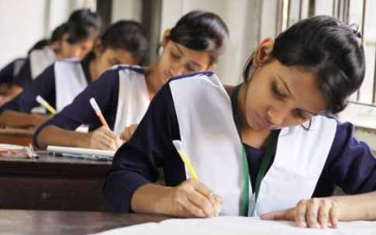
একক কাজ
দুটি করে বর্তমান ও ভবিষ্যৎ অনুজ্ঞার
উদাহরণ খাতায় লিখ।

Slide 15
একক কাজের
বর্তমান কালের অনুজ্ঞা:
০১)আদেশ-কাজটি করে ফেল।
০২)প্রার্থনা-ক্ষমা কর প্রভু।
ভবিষ্যৎ কালের অনুজ্ঞা:
০১)বিধান অর্থে: রোগ হলে ওষুধ খাবে।
০২)অনুরোধে: কাল একবার আসিও।

Slide 16
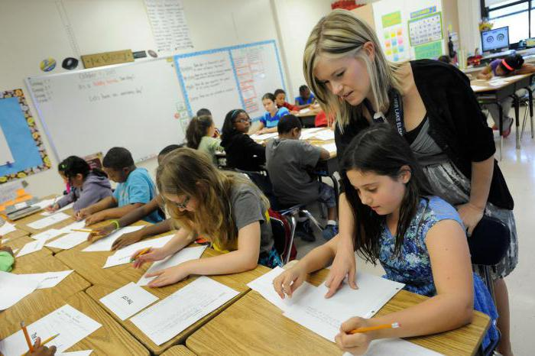
জোড়ায় কাজ
১। অনুজ্ঞা বলতে কী বুঝ?কোন কোন অর্থে
অনুজ্ঞা পদের ব্যবহার হয়?
২। বর্তমান কালের অনুজ্ঞার বিভক্তিসমূহ লেখ।

Slide 17
মূল্যায়ন
কোন কোন অর্থে অনুজ্ঞার ব্যবহার হয়েছে,
নিচের বাক্যগুলো বলো-
(ক) তোমরা এখন যাও।
(খ) ক্ষমা করো মোর অপরাধ।
(গ) কড়া রোদে ঘোরাফেরা করিস না।
(ঘ) বেঁচে থাকো, বাবা।
(ঙ) মর, পাপিষ্ঠ।
আদেশ
প্রার্থনা
উপদেশ
আশীর্বাদ
অভিশাপ

Slide 18
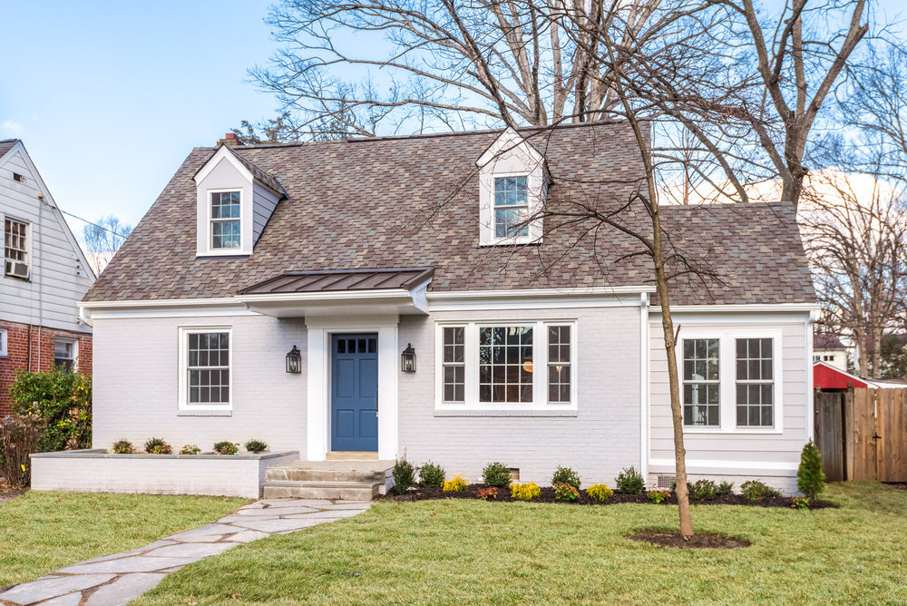
বাড়ির কাজ
বর্তমান কালের অনুজ্ঞার বিভক্তিসমূহ লিখে আনবে।

Slide 19
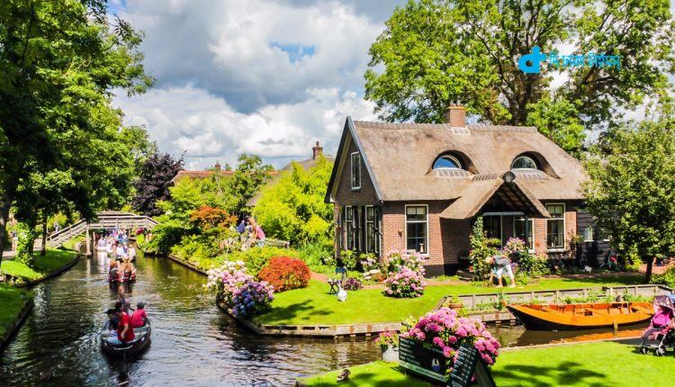
ধন্যবাদ

